Slide 1
Региональная конференция
"КОНТРАКТНАЯ СИСТЕМА В СФЕРЕ ЗАКУПОК - 2024"
ОСОБЕННОСТИ ЗАКУПОК
МЕДИЦИНСКИХ ИЗДЕЛИЙ
ЗАХАРОВ ИГОРЬ ВАЛЕРЬЕВИЧ
04.09.2024

Slide 2
ОСОБЕННОСТИ ЗАКУПОК МЕДИЦИНСКИХ ИЗДЕЛИЙ
МЕДИЦИНСКИЕ ИЗДЕЛИЯ – НАИБОЛЕЕ СЛОЖНАЯ КАТЕГОРИЯ Т.Р.У. В РАБОТЕ КОНТРАКТНОЙ СЛУЖБЫ
ПРОБЛЕМНЫЕ ВОПРОСЫ:
СОБЛЮДЕНИЕ ПРАВИЛ ЦЕЛЕВОГО ФИНАНСИРОВАНИЯ: СТАНДАРТЫ ОСНАЩЕНИЯ И ПР.
ПОДБОР КОДОВ ПО КТРУ, ОКПД2, НКМИ
ВЫБОР ПРИМЕНЯЕМЫХ ПОСТАНОВЛЕНИЙ: НАЦ.РЕЖИМ, ИНВАЛИДЫ И ПР.
ДЕЛЕНИЕ ЛОТОВ (ПП РФ 620 И ПР.)
ОПИСАНИЕ ОБЪЕКТА ЗАКУПКИ С УЧЕТОМ КТРУ
04.09.2024

Slide 3

ОСОБЕННОСТИ ЗАКУПОК МЕДИЦИНСКИХ ИЗДЕЛИЙ
ПРОБЛЕМА №1
КАК ЗАКУПИТЬ МЕДИЦИНСКОЕ ИЗДЕЛИЕ С ОПРЕДЕЛЕННЫМ КОДОМ НКМИ
Медицинские организации, имеющие или получающие лицензию на определённые виды медицинских услуг, обязаны иметь медицинские изделия (оборудование и расходные материалы) согласно стандартам оснащения, прилагаемым к порядкам оказания медицинской помощи по профилям (п. 6 Положения о лицензировании медицинской деятельности ПП от 01.06.2021 N 852, ч. 2 ст. 37 Федерального закона №323-ФЗ «Об основах охраны здоровья граждан»).
04.09.2024

Slide 4
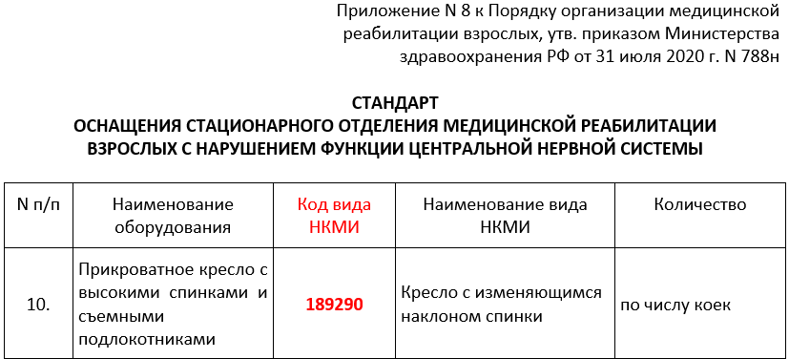
ОСОБЕННОСТИ ЗАКУПОК МЕДИЦИНСКИХ ИЗДЕЛИЙ
ПРОБЛЕМА №1
КАК ЗАКУПИТЬ МЕДИЦИНСКОЕ ИЗДЕЛИЕ С ОПРЕДЕЛЕННЫМ КОДОМ НКМИ
В некоторых стандартах оснащения перечни медицинских изделий приводятся с указанием кодов по НКМИ (Номенклатурной классификации медицинских изделий по видам - Приказ МЗ РФ от 06.06.2012 № 4н ):
04.09.2024

Slide 5
ОСОБЕННОСТИ ЗАКУПОК МЕДИЦИНСКИХ ИЗДЕЛИЙ
ПРОБЛЕМА №1
КАК ЗАКУПИТЬ МЕДИЦИНСКОЕ ИЗДЕЛИЕ С ОПРЕДЕЛЕННЫМ КОДОМ НКМИ
Медицинское оборудование приобретается, как правило, за счет бюджетных субсидий (по нац.проекту или другим программам). Целевым назначением выделяемых субсидий, как правило, является приобретение медицинских изделий для оснащения (переоснащения) по стандартам оснащения.
То есть иногда для заказчика важно купить медицинское изделие с определенным кодом по НКМИ.
При этом разные производители могут регистрировать аналогичное друг другу оборудование под разными кодами НКМИ. И возможна ситуация, когда товар на 100% соответствует ТЗ по характеристикам, но имеет код по НКМИ, отличный от указанного в стандарте оснащения
04.09.2024

Slide 6
ОСОБЕННОСТИ ЗАКУПОК МЕДИЦИНСКИХ ИЗДЕЛИЙ
ПРОБЛЕМА №1
КАК ЗАКУПИТЬ МЕДИЦИНСКОЕ ИЗДЕЛИЕ С ОПРЕДЕЛЕННЫМ КОДОМ НКМИ
Привязка целевого финансирования к кодам по НКМИ может также следовать из перечней оборудования по отдельным программам нац.проекта. Например:
Приказ Минздрава России от 12.02.2019 N 56н (онкопрограмма – региональные заказчики) | Перечень оборудования без кодов
Приказ Минздрава России от 28.12.2020 года N 1379н (модернизация первичного звена – региональные заказчики) | Перечень оборудования с кодами по НКМИ
04.09.2024

Slide 7

ОСОБЕННОСТИ ЗАКУПОК МЕДИЦИНСКИХ ИЗДЕЛИЙ
ПРОБЛЕМА №1
КАК ЗАКУПИТЬ МЕДИЦИНСКОЕ ИЗДЕЛИЕ С ОПРЕДЕЛЕННЫМ КОДОМ НКМИ
Можно ли установить в извещении (в ТЗ) требование о соответствии предлагаемого к поставке товара требованию о наличии у него определенного кода по НКМИ?
Указанный в извещении код по ОКПД2 не относится к техническим, функциональным и качественным характеристикам объекта закупки, не образует описания объекта закупки и носит справочный характер. Не соответствие этому коду не является основанием для отклонении заявки: Письмо Минфина РФ от 11.06.2020 №24-06-05/51015, Решение ФАС от 05.07.2022 по делу N 28/06/105-2129/2022, Постановление Девятого арбитражного апелляционного суда от 04.03.2022 по делу N А40-253061/21. Применима ли данная практика к кодам НКМИ?
04.09.2024

Slide 8
ОСОБЕННОСТИ ЗАКУПОК МЕДИЦИНСКИХ ИЗДЕЛИЙ
ПРОБЛЕМА №1
КАК ЗАКУПИТЬ МЕДИЦИНСКОЕ ИЗДЕЛИЕ С ОПРЕДЕЛЕННЫМ КОДОМ НКМИ
Можно ли установить в извещении (в ТЗ) требование о соответствии предлагаемого к поставке товара требованию о наличии у него определенного кода по НКМИ?
2. Мнение №1: коды по НКМИ, как и коды ОКПД2 не являются характеристиками, не образуют описания объекта закупки. Требование о соответствии товара определенному коду не может включаться в извещение. Несоответствие предлагаемого товара определенному коду по НКМИ не может является основанием для отклонения заявки: Решение Ростовского УФАС от 25.05.2022 по делу №061/06/42-652/2022, Решение Арбитражного суда Ростовской области от 18.01.2022 по делу №А53-30379/2021
04.09.2024

Slide 9
ОСОБЕННОСТИ ЗАКУПОК МЕДИЦИНСКИХ ИЗДЕЛИЙ
ПРОБЛЕМА №1
КАК ЗАКУПИТЬ МЕДИЦИНСКОЕ ИЗДЕЛИЕ С ОПРЕДЕЛЕННЫМ КОДОМ НКМИ
Можно ли установить в извещении (в ТЗ) требование о соответствии предлагаемого к поставке товара требованию о наличии у него определенного кода по НКМИ?
3. Мнение №2: Требование о соответствие товару определенному коду НКМИ может устанавливаться описанием объекта закупки, если это вытекает из утвержденных стандартов оснащения: Решение Самарского УФАС от 29.06.2023 № 306-14952-23/4 (аукцион 0142200001323014564). Решение Вологодского УФАС России от 10.04.2024 N 035/06/106-328/2024(04-11/111-24) (аукцион 0830500000224001271).
04.09.2024

Slide 10

ОСОБЕННОСТИ ЗАКУПОК МЕДИЦИНСКИХ ИЗДЕЛИЙ
ПРОБЛЕМЫ ВЫБОРА КОДА КТРУ
МЕДИЦИНСКИЕ ИЗДЕЛИЯ КАТАЛОГИЗИРОВАНЫ:
04.09.2024

Slide 11
ОСОБЕННОСТИ ЗАКУПОК МЕДИЦИНСКИХ ИЗДЕЛИЙ
ПРОБЛЕМЫ ВЫБОРА КОДА КТРУ
ВЫБОР КОДА КТРУ ВЛИЯЕТ В ТОМ ЧИСЛЕ НА:
ДЕЛЕНИЕ ЛОТОВ ПО ППРФ 620;
ВЫБОР ПРИМЕНЯЕМЫХ НПА ПО НАЦ.РЕЖИМУ;
ВОЗМОЖНОСТЬ / НЕВОЗМОЖНОСТЬ ВКЛЮЧЕНИЯ В ТЗ ДОП.ХАРАКТЕРИСТИК;
ПРИМЕНЕНИЕ / НЕПРИМЕНЕНИЕ ПРЕИМУЩЕСТВА ИНВАЛИДАМ И УИС ПО СТ. 28,29 И ДЕЛЕНИЕ ЛОТОВ В ТОМ ЧИСЛЕ;
04.09.2024

Slide 12
ОСОБЕННОСТИ ЗАКУПОК МЕДИЦИНСКИХ ИЗДЕЛИЙ
ПРОБЛЕМЫ ВЫБОРА КОДА КТРУ
ОСНОВНЫЕ ПРАВИЛА ИСПОЛЬЗОВАНИЯ КТРУ (ПП РФ 145)
Если закупаемый товар включен в КТРУ, то его использование обязательно.
Если закупаемого нет в КТРУ, то заказчик описывает ТРУ без использования КТРУ, указывая вместо него код по ОКПД2 (пункт 7 Правил использования КТРУ).
КТРУ на мед.изделия составлен на основе НКМИ. В каждой позиции КТРУ на мед.изделия есть код по НКМИ (один или несколько) и описание кода, и код по ОКПД2 (один или несколько).
В КТРУ есть «пустые» позиции (с незаполненной вкладкой «описание товара, работы, услуги») и позиции с характеристиками. Каждой характеристике присвоен статус обязательной или не обязательной для использования.
04.09.2024

Slide 13
ОСОБЕННОСТИ ЗАКУПОК МЕДИЦИНСКИХ ИЗДЕЛИЙ
ПРОБЛЕМЫ ВЫБОРА КОДА КТРУ
ОСНОВНЫЕ ПРАВИЛА ИСПОЛЬЗОВАНИЯ КТРУ (ПП РФ 145)
Для пустых позиций КТРУ заказчик составляет описание объекта закупки самостоятельно.
Для позиций КТРУ с характеристиками заказчик обязан включить в ТЗ обязательные характеристики.
В КТРУ есть «укрупненные» позиции и «частные». Укрупненная позиция определяет вид медицинского изделия, а частная – конкретный набор доступных к выбору характеристик и вариантов их значений. К одной укрупненной позиции КТРУ может быть привязано множество частных позиций. В извещении необходимо выбрать именно частный код КТРУ
04.09.2024

Slide 14
ОСОБЕННОСТИ ЗАКУПОК МЕДИЦИНСКИХ ИЗДЕЛИЙ
ПРОБЛЕМЫ ВЫБОРА КОДА КТРУ
ОСНОВНЫЕ ПРАВИЛА ИСПОЛЬЗОВАНИЯ КТРУ (ПП РФ 145)
Заказчик обычно вправе включить в ТЗ дополнительные характеристики, сопроводив их обоснованием (пункты 5,6 Правил использования КТРУ). Исключения (запрет доп.характеристик) – пункты «а» и «б» пункта 5:
А) в случае установления ограничений допуска по ППРФ 878 (радиоэлектронная продукция), запрета по пунктам 22,23,29 ППРФ 616 (промышленная продукция);
Б) случае, предусмотренных постановлениями ПП РФ об особенностях описания объекта закупки (тест-полоски ППРФ №10)
04.09.2024

Slide 15
ОСОБЕННОСТИ ЗАКУПОК МЕДИЦИНСКИХ ИЗДЕЛИЙ
ПРОБЛЕМЫ ВЫБОРА КОДА КТРУ
ОСНОВНЫЕ ПРАВИЛА ИСПОЛЬЗОВАНИЯ КТРУ (ПП РФ 145)
Обоснование доп.характеристик для структурированного извещения: функционал ЕИС содержит поле обоснования, но одно окошко для 1 товара и с ограничением количества символов. По смыслу пункта 6 Правил использования КТРУ обосновать нужно каждую доп.характеристику и обоснование не должно носить общий характер (типа «в соответствие с потребностями заказчика»), поэтому обоснования целесообразно выносить в приложенные файлы. Аналогично – обоснования использования характеристик не по ГОСТу.
04.09.2024

Slide 16
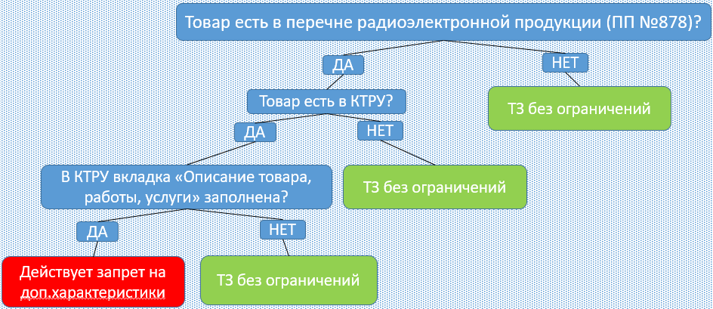
ОСОБЕННОСТИ ЗАКУПОК МЕДИЦИНСКИХ ИЗДЕЛИЙ
СХЕМА ПРИМЕНЕНИЯ ЗАПРЕТА ДОП.ХАРАКТЕРИСТИК ДЛЯ МЕДИЦИНСКОГО ОБОРУДОВАНИЯ

Slide 17
ОСОБЕННОСТИ ЗАКУПОК МЕДИЦИНСКИХ ИЗДЕЛИЙ
ПРОБЛЕМА №2
КАК ЗАКУПИТЬ МЕДИЦИНСКОЕ ОБОРУДОВАНИЕ, ВКЛЮЧЕННОЕ В ПЕРЕЧЕНЬ ППРФ 878, С ДОП.ХАРАКТЕРИСТИКАМИ?
«КОГДА НЕЛЬЗЯ, НО ОЧЕНЬ НАДО»
Решение №1. Манипуляции с кодами КТРУ – подобрать «пустую» позицию КТРУ
Для пустых позиций КТРУ запрет доп.характеристик не работает (Письмо Минпромторга от 05.07.2024 №70351/11, Письмо Минфина России от 24.01.2022 N 24-03-08/4090).
В первые годы существования КТРУ пустых позиций было много. Со временем пустые позиции заменяются заполненными.

Slide 18
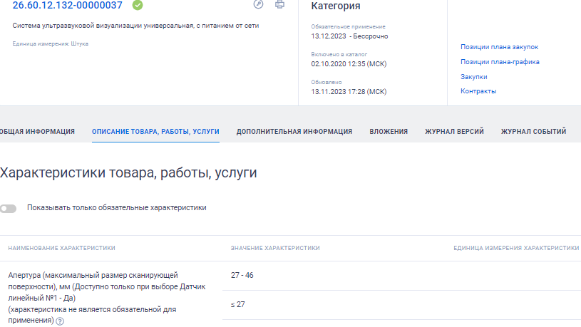
ОСОБЕННОСТИ ЗАКУПОК МЕДИЦИНСКИХ ИЗДЕЛИЙ
Пример 1. УЗИ с характеристиками – запрет доп.характеристик

Slide 19
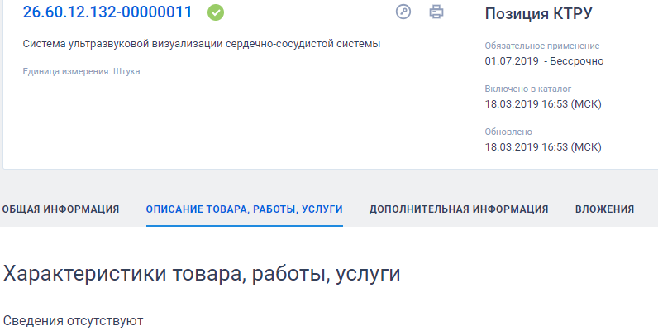
ОСОБЕННОСТИ ЗАКУПОК МЕДИЦИНСКИХ ИЗДЕЛИЙ
Пример 2. «Пустая» УЗИ – пишем ТЗ сами

Slide 20
ОСОБЕННОСТИ ЗАКУПОК МЕДИЦИНСКИХ ИЗДЕЛИЙ
ПРОБЛЕМА №2
КАК ЗАКУПИТЬ МЕДИЦИНСКОЕ ОБОРУДОВАНИЕ, ВКЛЮЧЕННОЕ В ПЕРЕЧЕНЬ ППРФ 878, С ДОП.ХАРАКТЕРИСТИКАМИ?
«КОГДА НЕЛЬЗЯ, НО ОЧЕНЬ НАДО»
Решение №2. Выбрать такую позицию КТРУ, которая не попадает под ППРФ 878

Slide 21
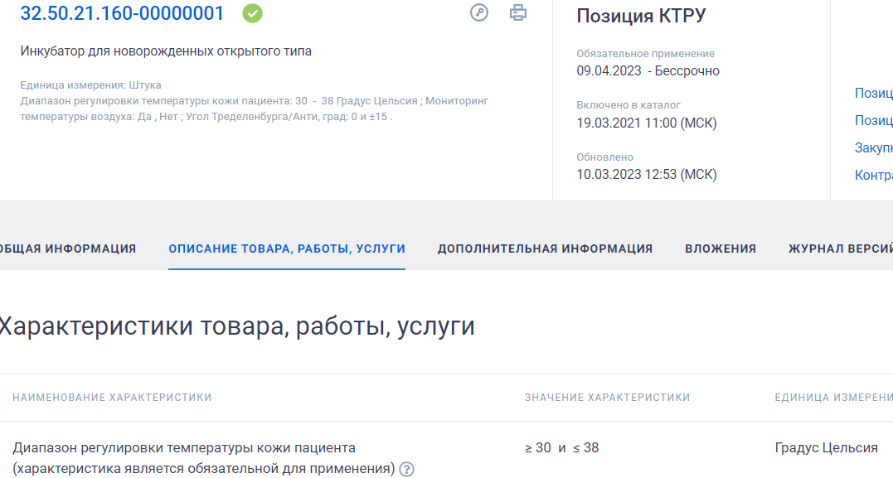
ОСОБЕННОСТИ ЗАКУПОК МЕДИЦИНСКИХ ИЗДЕЛИЙ
Пример 1. 32.50.21.160 – входит в ППРФ 878 = запрет доп.характеристик

Slide 22
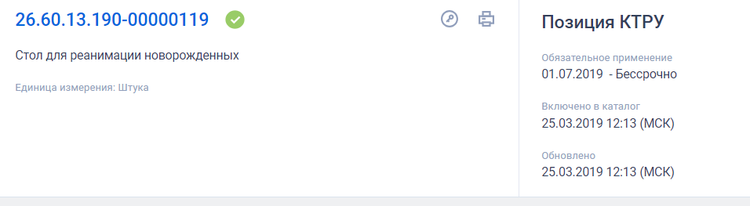
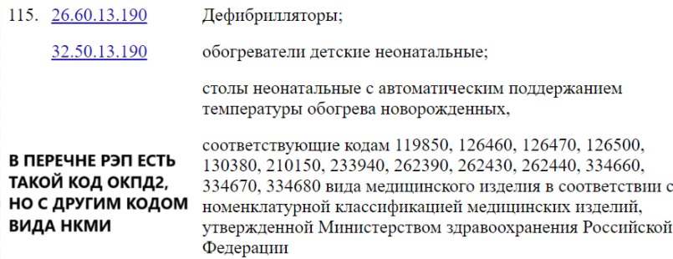
ОСОБЕННОСТИ ЗАКУПОК МЕДИЦИНСКИХ ИЗДЕЛИЙ
Пример 2. 26.60.13.190 «стол..» – не входит в ППРФ 878 = пишем ТЗ сами

Slide 23
ОСОБЕННОСТИ ЗАКУПОК МЕДИЦИНСКИХ ИЗДЕЛИЙ
ПРОБЛЕМА №2
КАК ЗАКУПИТЬ МЕДИЦИНСКОЕ ОБОРУДОВАНИЕ, ВКЛЮЧЕННОЕ В ПЕРЕЧЕНЬ ППРФ 878, С ДОП.ХАРАКТЕРИСТИКАМИ?
«КОГДА НЕЛЬЗЯ, НО ОЧЕНЬ НАДО»
Решение №3. Обосновать, что нужного товара нет в КТРУ – закупать по ОКПД2

Slide 24
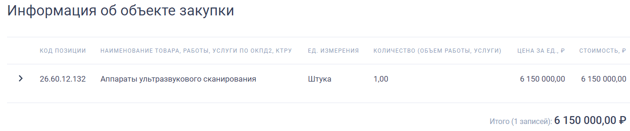
ОСОБЕННОСТИ ЗАКУПОК МЕДИЦИНСКИХ ИЗДЕЛИЙ
Пример №1
Возможное обоснование: Например, закупается аппарат УЗИ для роддома или в поликлинику для обследования беременных. В таком случае, проведя мониторинг КТРУ можно заметить, что в КТРУ имеется универсальный аппарат УЗИ (КТРУ 26.60.12.132-00000037 «Система ультразвуковой визуализации универсальная, с питанием от сети»), а также ряд специализированных аппаратов УЗИ:
26.60.12.132-00000042 Система ультразвуковой визуализации экстракорпоральная ручная
26.60.12.132-00000009 Система ультразвуковой визуализации для офтальмологии
26.60.12.132-00000011 Система ультразвуковой визуализации сердечно-сосудистой системы
26.60.12.132-00000012 Система ультразвуковой визуализации околоносовых пазух
26.60.12.132-00000015 Система ультразвуковой визуализации объема мочевого пузыря…
Получается, КТРУ выделяет универсальные УЗИ и специализированные УЗИ (для сердечно-сосудистой системы и другие). При этом специализированного УЗИ акушерско-гинекологического профиля в КТРУ нет. Исходя из этого можно обосновать, что в КТРУ нет закупаемого оборудования и составить ТЗ с указанием кода ОКПД2 без применения КТРУ

Slide 25
ОСОБЕННОСТИ ЗАКУПОК МЕДИЦИНСКИХ ИЗДЕЛИЙ
Примеры №2,3
Решение Самарского УФАС 143-5468-22/4 от 19.04.2022 по аукциону № 0142200001322006631 | Заказчик закупал ангиограф без использования КТРУ и не применил 26.60.11.113-00000059 «Система рентгеновская ангиографическая стационарная, цифровая», обосновав это следующим: в этой позиции при выборе для характеристики «Размер фокусного пятна» значения «≥ 0,5 ≤ 0,6 мм» значение характеристики максимальный вес пациента можно выбрать либо «от 160 кг», либо от «204 кг». Заказчик подтвердил медицинскими картами наличие пациентов с весом выше 204 кг и пояснил, что ему нужен ангиограф, стол которого выдерживает вес пациентов не менее 250 кг, что не обеспечивается применением КТРУ | УФАС признал законным неприменение КТРУ
Решение Нижегородского УФАС № 052/06/105-858/2022 от 29.03.2022 по аукциону 0832200006622000147 | Заказчик закупал ангиограф без использования КТРУ и не применил 26.60.11.113-00000059 «Система рентгеновская ангиографическая стационарная, цифровая». Все обоснования заказчика были отвергнуты контрольным органом. Если закупаемый товар имеется в КТРУ, то несогласие с включенными в КТРУ характеристиками – не повод не применять его | УФАС признал НЕзаконным неприменение КТРУ

Slide 26
ОСОБЕННОСТИ ЗАКУПОК МЕДИЦИНСКИХ ИЗДЕЛИЙ
Пример №4
Решение Ставропольского УФАС по делу № 026/06/106-2510/2023 от 13.11.2023 по аукциону № 0121200004723001407 | Заказчик закупал Микроскоп нейрохирургический. Применил КТРУ 26.70.22.150-00000069 (товар входит в ППРФ 878). В стандарте оснащения по профилю «нейрохирургия» (Пр.МЗРФ 931н) указан товар «Микроскоп операционный напольный с монитором изображения операционного поля». При этом в КТРУ нет характеристики, описывающей наличие монитора изображения операционного поля. Заказчик дополнительно к характеристикам из КТРУ включил в ТЗ указание на соответствие товара определенному пункту стандарта оснащения. | УФАС признал НЕзаконным включение в КТРУ характеристики, предусмотренной стандартом оснащения, но не предусмотренной КТРУ

Slide 27
ОСОБЕННОСТИ ЗАКУПОК МЕДИЦИНСКИХ ИЗДЕЛИЙ
Множество других примеров
Решения Московского УФАС России от 01.08.2023 по закупке № 0373200052723000502, Санкт-Петербургского УФАС России от 09.06.2023 по закупке № 0372100001023000165, Калининградского УФАС России от 03.07.2023 по закупке № 0335300031023000008, Башкортостанского УФАС России от 09.06.2023 по закупке № 0301100049623000419, Ивановского УФАС России от 21.06.2023 по закупке № 0133200001723001812, Дагестанского УФАС России от 13.06.2023 по закупке № 0303300115223000016, Краснодарского УФАС России от 15.06.2023 по закупке № 0818500000823004158, от 28.06.2023 по закупке № 0818500000823004511, Московского областного УФАС России от 14.11.2022 по закупке № 0348500004422000086, от 20.09.2022 по закупке № 0348500003222000126, Санкт-Петербургского УФАС России от 10.06.2022 по закупке № 0372100010622000364 … | Если оборудование из ППРФ 878 есть в КТРУ, но действует запрет доп.характеристик. Недостаточность характеристик в КТРУ – не повод нарушать этот запрет. КТРУ ведется экспертным советом с участием Миздрава, Росздранадзора, научных мед.организаций, ФАС и Минфина – которые следят за тем, чтобы характеристик в КТРУ было достаточно, но при этом не было избыточных.

Slide 28
ОСОБЕННОСТИ ЗАКУПОК МЕДИЦИНСКИХ ИЗДЕЛИЙ
ЗАКУПКА ПО КТРУ БЕЗ ДОП.ХАРАКТЕРИСТИК ПРИВОДИТ К СПОРАМ ПРИ ПРИЕМКЕ
Постановление АС Поволжского округа от 06.02.2023 по делу № А57-21910/2021
Заказчик провел закупку рентгеновского аппарата передвижного по позиции КТРУ № 26.60.11.113-00000110 без доп.характеристик. Поставщик поставил палатный рентген без АРМ рентген-лаборанта, устройства считывания и оцифровки, так как таких требований не было в ТЗ и контракте. Заказчик отказался принимать товар, спор передан в суд. Суд встал на сторону заказчика и указал, что в контракте имеется отсылка на позицию КТРУ № 26.60.11.113-00000110, в наименовании которой имеется слово «цифровая», следовательно, поставленный аппарат должен быть цифровым и обладать необходимым АРМ. Также в справочных сведениях позиции КТРУ указано, что аппарат «представляет собой передвижную цифровую диагностическую рентгеновскую систему общего назначения, используемую для получения разнообразных плановых плоскостных рентгеновских изображений. Система использует цифровые средства для получения и отображения изображений, а также для манипуляций с ними». Следовательно, должно быть передано устройство считывания и оцифровки.

Slide 29
ОСОБЕННОСТИ ЗАКУПОК МЕДИЦИНСКИХ ИЗДЕЛИЙ
ДЕЛЕНИЕ ЛОТОВ ПО ПП РФ 620
Постановление Правительства РФ 620 требует делить лоты по кодам НКМИ. Исключения:
А) небольшие по сумме закупки (до 1,5 / 1 / 0,6 млн.руб.)
Б) закупки по КЖЦ
В) «при закупках медицинских изделий, объединенных в один лот (контракт) с расходными материалами, которые совместимы с такими медицинскими изделиями»
Г) закупки по офсетным контрактам

Slide 30
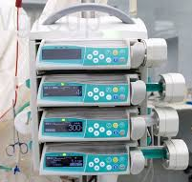
ОСОБЕННОСТИ ЗАКУПОК МЕДИЦИНСКИХ ИЗДЕЛИЙ
ДЕЛЕНИЕ ЛОТОВ ПО ПП РФ 620
Пример №1. Товар | Код вида по НКМИ
Штатив для инфузионных станций | 150490 «Штатив для кабелей/проводов»
Станция инфузионная без насосов | 273740 «Блок управления для инфузионных насосов, передвижной»
Насос инфузионный общего назначения | 260420 «Насос инфузионный общего назначения
Решение Московского УФАС от 19.04.2023 по делу 077/06/106-4853/2023 (аукцион №0873200009823001147). Обстоятельства дела: три товара в лоте. Согласно ТЗ все товары должны быть совместимы друг с другом (станция крепится на штативе, насосы вставляются в станцию). Решение УФАС: это не расходные материалы, поэтому совместимости не достаточно, нужно делить.
Как же можно закупать совместимое оборудование / инструменты? Например, электрохирургический аппарат и инструменты к нему? Если делить, то отыгрывать один за другим (при одновременной публикации лотов нельзя прописать совместимость между ними) – это очень долго!

Slide 31
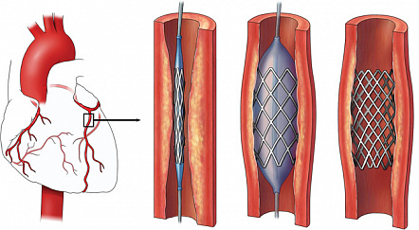
ОСОБЕННОСТИ ЗАКУПОК МЕДИЦИНСКИХ ИЗДЕЛИЙ
ДЕЛЕНИЕ ЛОТОВ ПО ПП РФ 620
Пример №2. Расходные материалы для рентгенохирургических вмешательств
Письмо ФАС России № МШ/31508/23 от 24.04.2023
Письмо Минздрава РФ от 22.02.2023 N 25-3/И/2-2789
1. Коронарные стенты могут
закупаться вместе с катетерами,
интродьюсерами, проводниками,
и пр. расходными материалами,
без которых невозможна установка
стента.

Slide 32
ОСОБЕННОСТИ ЗАКУПОК МЕДИЦИНСКИХ ИЗДЕЛИЙ
ДЕЛЕНИЕ ЛОТОВ ПО ПП РФ 620
Пример №2. Расходные материалы для рентгенохирургических вмешательств
Письмо ФАС России № МШ/31508/23 от 24.04.2023
2. Стенты, имеющие разные коды вида по НКМИ
не могут закупаться вместе, за
исключением случаев,
предусмотренных КТРУ.
Что это еще за исключения???

Slide 33
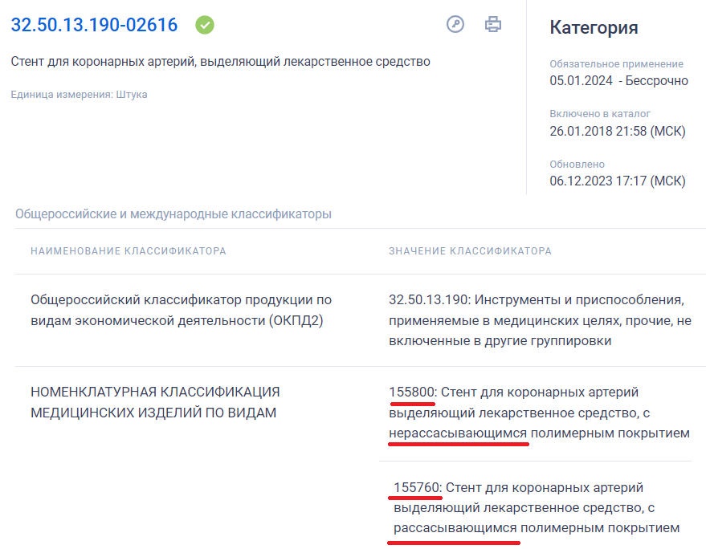
ОСОБЕННОСТИ ЗАКУПОК МЕДИЦИНСКИХ ИЗДЕЛИЙ
ДЕЛЕНИЕ ЛОТОВ ПО ПП РФ 620
Пример №3. Несколько кодов вида по НКМИ в одной позиции КТРУ

Slide 34
ОСОБЕННОСТИ ЗАКУПОК МЕДИЦИНСКИХ ИЗДЕЛИЙ
ДЕЛЕНИЕ ЛОТОВ ПО ПП РФ 620
Пример №3. Несколько кодов вида по НКМИ в одной позиции КТРУ
Решение Ульяновского УФАС от 05.10.2023 по делу № 073/06/106-657/2023 (аукцион №0873200009823001147):
1. Стенты рассасывающиеся НКМИ 155800 и Стенты не рассасывающиеся НКМИ 155760, хотя и имеют разные коды вида и не являются расходными материалами по отношению друг к другу, могут закупаться вместе, так как они в одной позиции КТРУ (со ссылкой на письмо ФАС).
Внимание вопрос: а как это соотносится с ПП РФ 620?
2. В этом аукционе были объединены 600+ разных товаров на 420 млн.руб. (стенты с разными кодами вида по НКМИ, разные катетеры, тампоны для остановки крови, шприцы и пр.).
Является ли использование разных медицинских материалов во время одной операции критерием совместимости по ПП РФ 620? Если да, то тогда можно ли стенты объединить с ангиографическим аппаратом и медицинскими перчатками??? («закон что дышло…»)

Slide 35
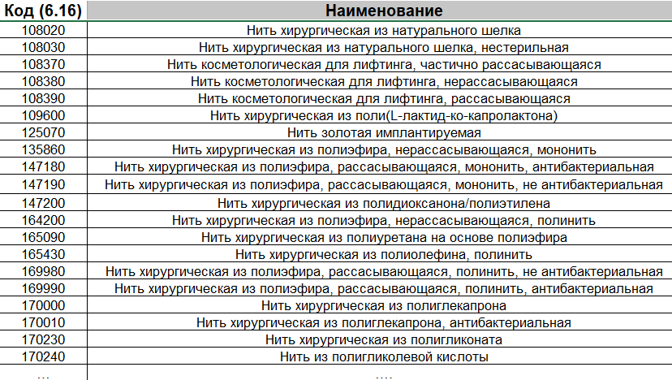
ОСОБЕННОСТИ ЗАКУПОК МЕДИЦИНСКИХ ИЗДЕЛИЙ
ДЕЛЕНИЕ ЛОТОВ ПО ПП РФ 620
Пример №4. Шовный материал или набор нитки и иголки?
В НКМИ несколько десятков кодов видов, описывающие разные шовные материалы. Для них есть разные коды КТРУ. Их нужно делить по кодам.

Slide 36
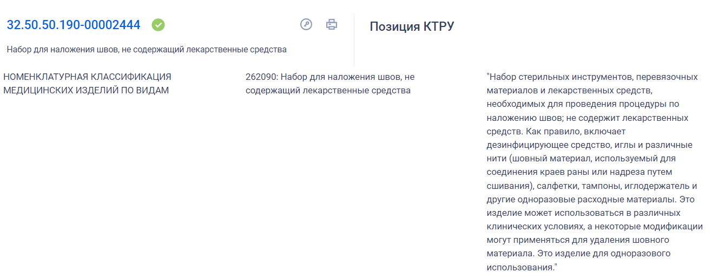
ОСОБЕННОСТИ ЗАКУПОК МЕДИЦИНСКИХ ИЗДЕЛИЙ
ДЕЛЕНИЕ ЛОТОВ ПО ПП РФ 620
Пример №4. Шовный материал или набор нитки и иголки?
В НКМИ и КТРУ также есть «наборы для наложения швов». Из характеристик в КТРУ можно выбрать нужную нить, иголку, и не выбирать степлер, салфетки, тампоны, иглодержатели и пр. Получится «как бы» набор из иголки и нити (что по сути и есть шовный материал)
Решение Самарского УФАС от 14.08.2024 № 295-14839-24/4 (аукцион 0142200001324017763): «так тоже можно – кто сказал что шовный материал это не набор»

Slide 37
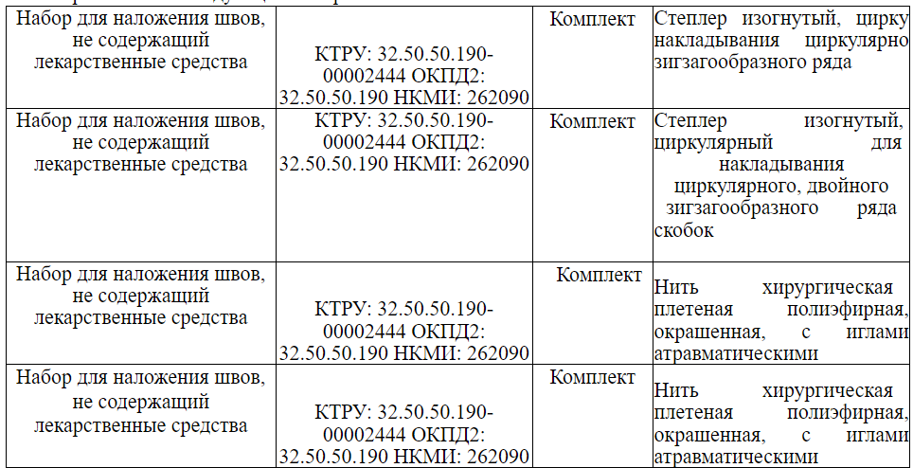

Пример №5. Шовный материал и сшивающие аппараты в одном лоте?
Решение Архангельского УФАС от 08.05.2024 № 76оз-24 029/06/33-369/2024 (аукцион 0142200001324017763): Набор из одного сшивающего аппарата и набор из одного шовного материала можно играть в одном лоте!!!

Slide 38
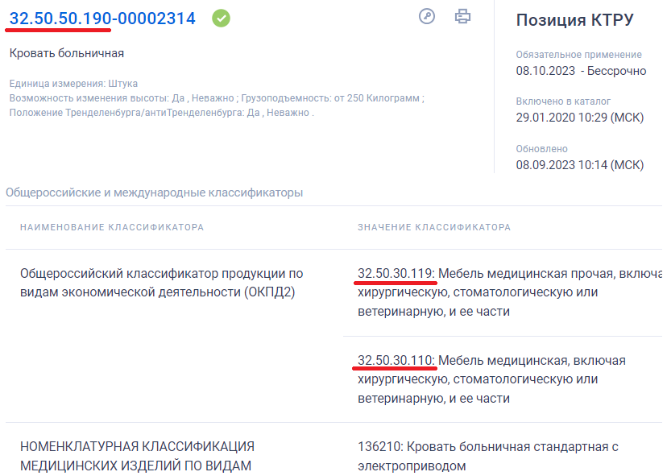
ПРОБЛЕМА ВЫБОРА ПРИМЕНИМЫХ ПОСТАНОВЛЕНИЙ ПРИ НАЛИЧИИ НЕСКОЛЬКИХ КОДОВ ОКПД2 В ОДНОЙ ПОЗИЦИИ КТРУ

Slide 39
ПРОБЛЕМА ВЫБОРА ПРИМЕНИМЫХ ПОСТАНОВЛЕНИЙ ПРИ НАЛИЧИИ НЕСКОЛЬКИХ КОДОВ ОКПД2 В ОДНОЙ ПОЗИЦИИ КТРУ
В ПОСТАНОВЛЕНИИ ПРАВИТЕЛЬСТВА 102:
В РАСПОРЯЖЕНИИ ПРАВИТЕЛЬСТВА 3500-Р:

Slide 40
ПРОБЛЕМА ВЫБОРА ПРИМЕНИМЫХ ПОСТАНОВЛЕНИЙ ПРИ НАЛИЧИИ НЕСКОЛЬКИХ КОДОВ ОКПД2 В ОДНОЙ ПОЗИЦИИ КТРУ
Какой код правильный | Применение ограничений по ППРФ 102 | Преимущества инвалидам по ст. 29, Расп. 3500-Р
32.50.50.190 Изделия медицинские, в том числе хирургические, прочие, не включенные в другие группировки | НЕТ | ДА
32.50.30.110 Мебель медицинская, включая хирургическую, стоматологическую или ветеринарную, и ее части | ДА | НЕТ
32.50.30.119 (входит в 32.50.30.110) Мебель медицинская прочая, включая хирургическую, стоматологическую или ветеринарную, и ее части

Slide 41
ПРОБЛЕМА ВЫБОРА ПРИМЕНИМЫХ ПОСТАНОВЛЕНИЙ ПРИ НАЛИЧИИ НЕСКОЛЬКИХ КОДОВ ОКПД2 В ОДНОЙ ПОЗИЦИИ КТРУ
1. Письмо Минфина России от 12.02.2020 N 24-06-07/9329 | Коды ОКПД2 в КТРУ носят справочный характер и не предопределяют применяемые постановления. Нужно смотреть по смыслу.
2. Решения Вологодского УФАС России от 10.04.2024 N 035/06/106-328/2024(04-11/111-24), Омского УФАС России от 02.09.2022 N 055/06/33-716/2022, Воронежского УФАС от 11.05.2023 №036/06/33- 763/2023 etc. | Медицинская кровать прямо указана в ПП РФ 102 и также является мебелью, поэтому правильнее смотреть на код 32.50.30.110 и применять ПП РФ 102, и не применять преимущества инвалидам
3. Решение Кировского УФАС России от 21.03.2024 N 043/06/106-257/2024 (аукцион 0340200003324002185) | Правильно смотреть на код 32.50.50.190 - его нет в ППРФ 102. Согласно примечанию к таблице ППРФ 102 нужно руководствоваться как кодом, так и наименованием. Когда наименование совпадает, а код – нет, не нужно применять ПП РФ 102

